Slide 1
Data visualization
All samples available on:
http://github.com/a-vodka/dv

Slide 2
Realisation of the course
This course has been developed within the framework of the project “Mechanics digital" by the German Academic Exchange Service (DAAD) under funding program “Ukraine digital: Ensuring academic success in times of crisis (2022)" The course has been developed in collaboration with our colleagues from the Otto-von-Guericke-University Magdeburg in Germany We would like to thank the DAAD for their financial and logistical support

Slide 3
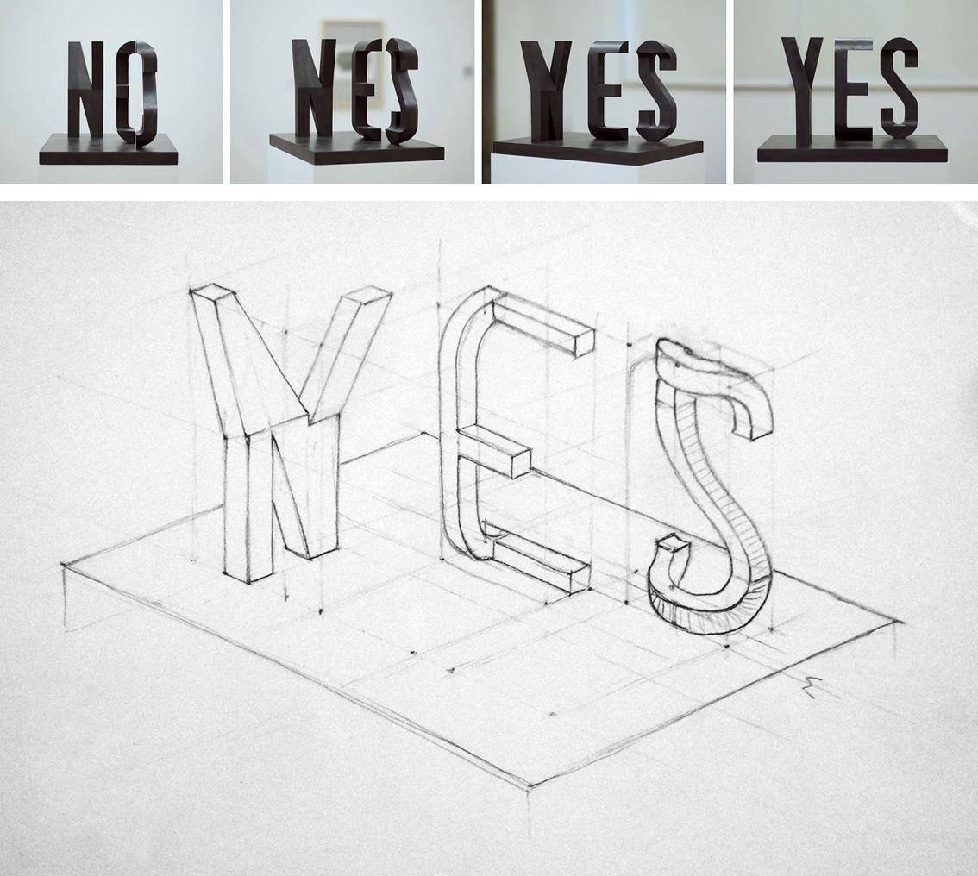
Projection is important

Slide 4
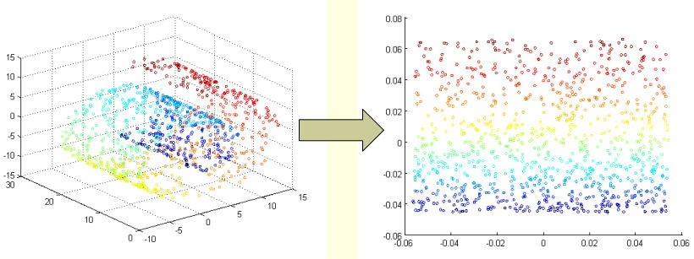
Dimensionality Reduction

Slide 5
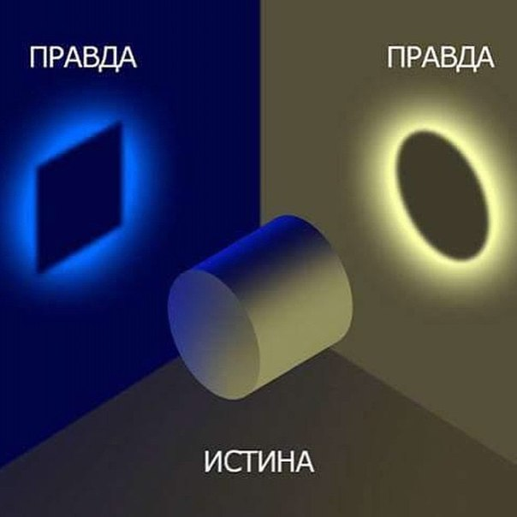
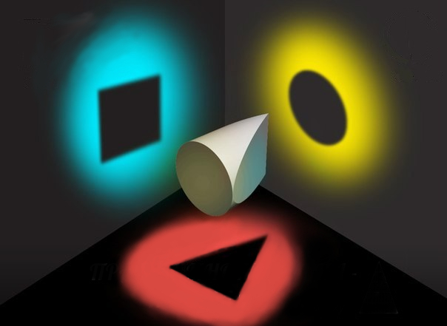
Dimensionality Reduction
Simple example
3-D data
Y
Z
X
Y
Y
X
Z

Slide 6
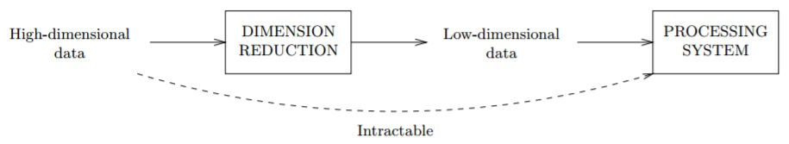
Motivation
Widely used in
language processing
Image processing
Denoising
Compressing

Slide 7
Dimension Reduction Overview
Parametric
(LDA)
Linear
(PCA)
Dimension reduction
Non-
parametric
Global
(ISOMAP)
Nonlinear
Local
(LLE, SNE)

Slide 8
Dimensionality Reduction
Linear method
PCA (Principle Component Analysis)
Preserves the variance
Non-linear method
ISOMAP
LLE
tSNE
Laplacian
Diffusion map
KNN Diffusion
A global geometric framework for nonlinear dimensionality reduction, J.B.Tenenbaum, V.De Silva, J.C.Langford (science 2000)
Nonlinear Dimensionality Reduction by Locally Linear Embedding, Sam T. Roweis and Lawrence K. Saul (science 2000)
Visualizing Data using t-SNE,
Laurens van der Maaten, Geoffrey Hinton (Journal of machine learning research 2008)

Slide 9
PCA
x₁
x₁
λ₁e₁
λ₂e₂
x₀
x₀
λ_{k} is the marginal variance along the principle direction e_{k}

Slide 10
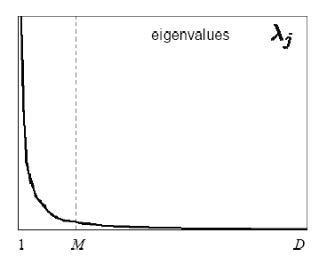
PCA
Projecting onto e₁ captures the majority of the variance and hence it minimizes the error.
x₁
x₁
λ₁e₁
Reduction
λ₁e₁
λ₂e₂
λ₂e₂
x₀
x₀
Choosing subspace dimension M:
Large M means lower expected error in the subspace data approximation

Slide 11
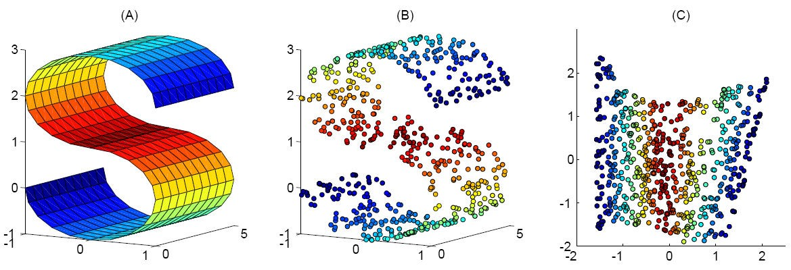
Nonlinear Dimensionality Reduction
Many data sets contain essential nonlinear structures that invisible to PCA.

Slide 12
Собственные значения матрицы
Рассмотрим квадратную матрицу порядка с постоянными действительными элементами
Определение. Число называется собственным значением, а ненулевой вектор называется соответствующим собственным вектором матрицы если выполняется равенство:

Slide 13
Собственные значения матрицы
Определение. Множество всех собственных значений матрицы называется спектром матрицы.
Замечание. Представим равенство (1) в сл. виде:
или
единичная матрица порядка . Равенство (2) является системой линейных алгебраических уравнений относительно вектора .

Slide 14
Собственные значения матрицы
Система вида (2) всегда совместна, так как всегда имеет нулевое решение.
Система (2) имеет тривиальное (нулевое ) решение, если определитель матрицы
Система (2) имеет ненулевые решения , если

Slide 15
Собственные значения матрицы
Уравнение (3) называется характеристическим
уравнением матрицы .
Решения уравнения (3) называются собственными значениями матрицы .
Уравнение (3) можно представить в сл. виде

Slide 16
Собственные значения матрицы
Вычислив определитель, разложив его по элементам первой строки, и сгруппировав подобные члены, получим алгебраическое уравнение степени
относительно , а где постоянные действительные числа
Многочлен ой степени относительно называется
характеристическим многочленом матрицы

Slide 17
СОБСТВЕННЫЕ ЗНАЧЕНИЯ МАТРИЦЫ
Согласно основной теореме алгебры характеристическое уравнение всегда имеет ровно n корней (с учетом их кратности), которые в общем случае являются комплексными числами.
Теорема. Любая постоянная квадратная матрица
порядка n имеет с учетом кратности ровно n собственных значений, совпадающих с корнями характеристического уравнения.

Slide 18
СОБСТВЕННЫЕ ЗНАЧЕНИЯ МАТРИЦЫ
Замечание. Задача нахождения собственных
значений матрицы A сводится к решению
характеристического уравнения (*) .
Пример. Найти собственные значения и векторы
матрицы
Решение. Составляем характеристическое уравнение

Slide 19
СОБСТВЕННЫЕ ЗНАЧЕНИЯ МАТРИЦЫ
Найдем собственный вектор
соответствующий собственному
значению

Slide 20
СОБСТВЕННЫЕ ЗНАЧЕНИЯ МАТРИЦЫ
Положив
получим

Slide 21
СОБСТВЕННЫЕ ЗНАЧЕНИЯ МАТРИЦЫ
является собственным вектором
матрицы с собственным
значением
Аналогично для собственного значения
получим следующее

Slide 22
Свойства собственных значений матрицы
Произведение собственных значений матрицы
равно ее определителю
Число отличных от нуля собственных значений
матрицы равно ее рангу.
Все собственные значения матрицы отличны от нуля
только и только тогда, когда матрица
невырожденная.

Slide 23
Свойства собственных значений матрицы
Если собственное значение невырожденной
матрицы , то собственное значение
матрицы .
Если собственное значение матрицы , то
собственное значение матрицы ( m –
натуральное число).

Slide 24
Дисперсия (variance)
$X$ – случайная величина
$D\left[X\right]=M[{(X−M(X))}^{2}]$
$Var(X)=E[{(X−E(X))}^{2}]$
Для вещественных значений
$D\left[X\right]=M\left[X^{2}\right]−{(M[X])}^{2}$
Среднеквадратичное отклонение (стандартное отклонение)
$σ_{x}=\sqrt{D[X]}$

Slide 25
Ковариация (covariance)
$X, Y$ – случайные величины
$$cov\left(X,Y\right)=M\left[\left(X−M\left[X\right]\right)\left(Y−M\left[Y\right]\right)\right]$$
$$cov\left(X,Y\right)=E\left[\left(X−E\left[X\right]\right)\left(Y−E\left[Y\right]\right)\right]$$
Для выборок $X_{(n)}, Y_{(n)}$
$$cov\left(X_{\left(n\right)}, Y_{\left(n\right)}\right)=\frac{1}{n}\sum_{i=1}^{n}{(x_{i}−\overline{x})(y_{i}−\overline{y})}$$
где $\overline{x}$ и $\overline{y}$ - средние значения выборок

Slide 26
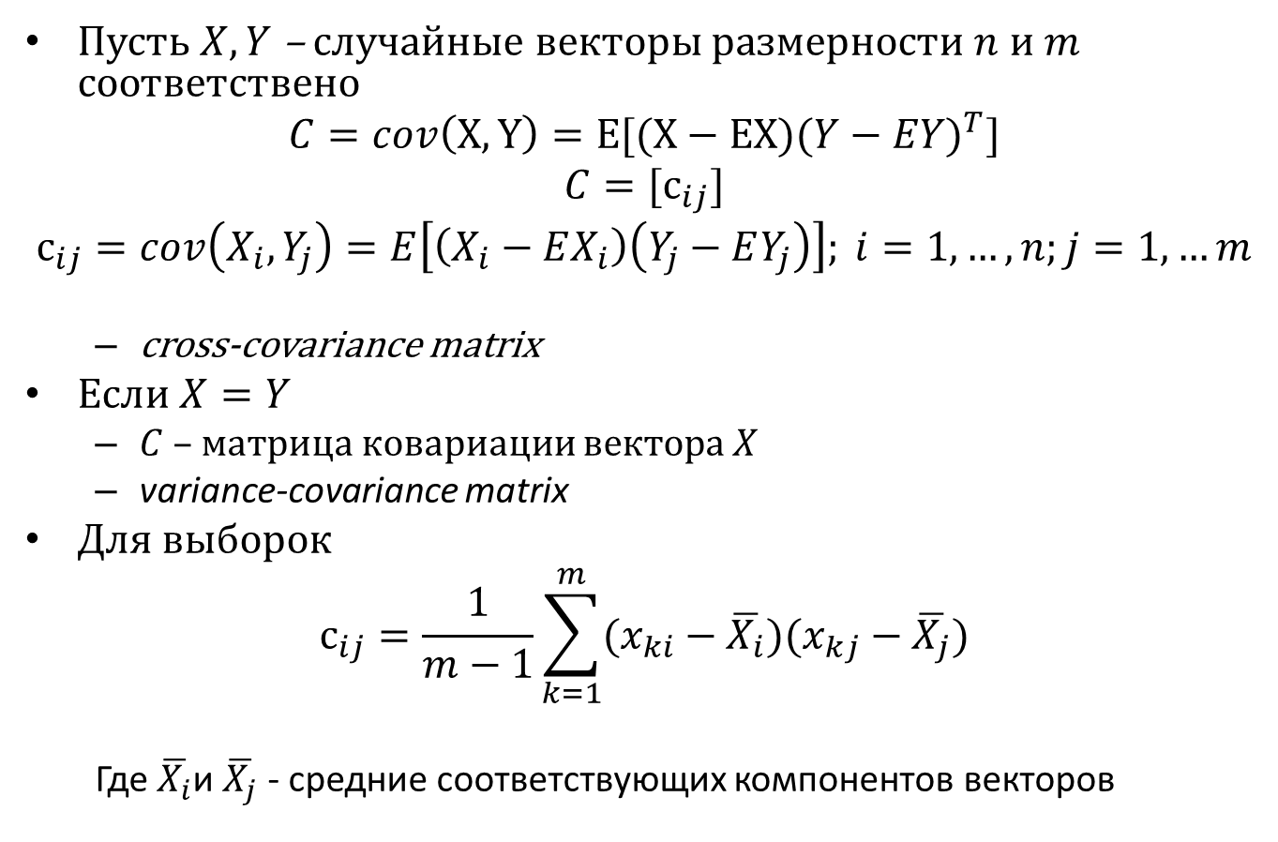
Ковариационная матрица
Пусть $X, Y$ – случайные векторы размерности $n$ и $m$ соответствено
$$C=cov\left(X, Y\right)=E[(X−EX){(Y−EY)}^{T}]$$
$$C=[с_{ij}]$$
$с_{ij}=cov\left(X_{i},Y_{j}\right)=E\left[\left(X_{i}−EX_{i}\right)\left(Y_{j}−EY_{j}\right)\right]; i=1,…,n;j=1,…m$
cross-covariance matrix
Если $X=Y$
$C$ – матрица ковариации вектора $X$
variance-covariance matrix
Для выборок
$$с_{ij}=\frac{1}{m−1}\sum_{k=1}^{m}{(x_{ki}−\overline{X_{i}})(x_{kj}−\overline{X_{j}})}$$
Где $\overline{X_{i}}$и $\overline{X_{j}}$ - средние соответствующих компонентов векторов

Slide 27
Корреляция (correlation)
Для выборок $X_{(n)}, Y_{(n)}$
Коэффициент корреляции Пирсона
$$r_{XY}=\frac{cov(X,Y)}{σ_{X}σ_{Y}}=\frac{\sum_{i=1}^{n}{(x_{i}−\overline{x})(y_{i}−\overline{y})}}{\sqrt{\sum_{1}^{n}{{(x_{i}−\overline{x})}^{2}}\sum_{1}^{n}{{(y_{i}−\overline{y})}^{2}}}}$$
$$r_{XY}∈[−1,+1]$$
Мера линейной зависимости
$\left|r_{XY}\right|=1⇒x, y$ – линейно зависимы
$r_{XY}=$0 $⇒x, y$ – линейно независимы

Slide 28
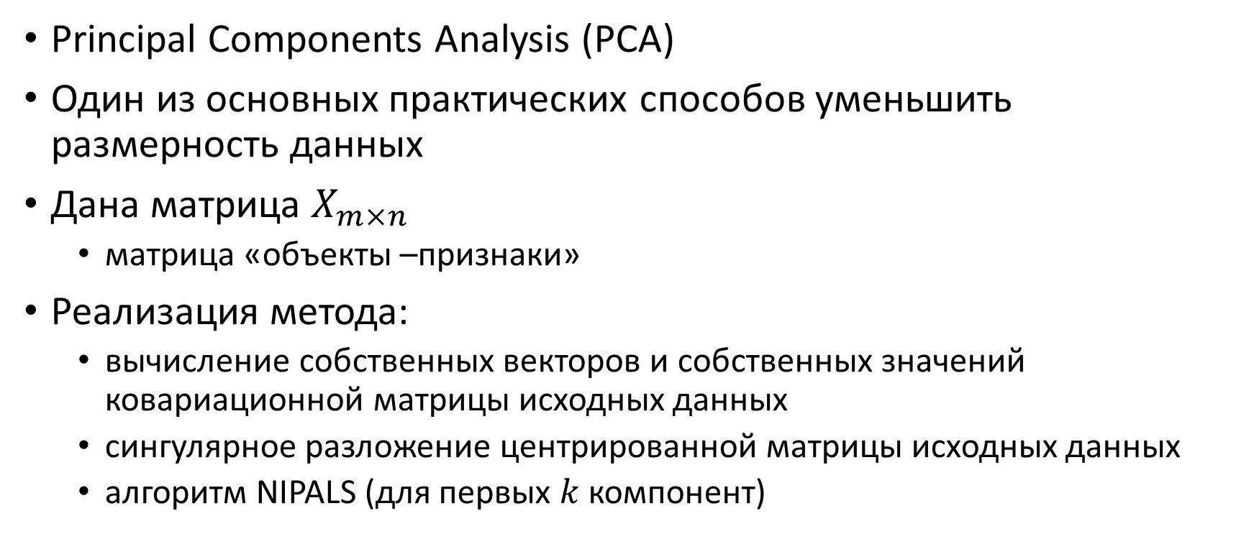
Метод главных компонент
Principal Components Analysis (PCA)
Один из основных практических способов уменьшить размерность данных
Дана матрица $X_{m×n}$
матрица «объекты –признаки»
Реализация метода:
вычисление собственных векторов и собственных значений ковариационной матрицы исходных данных
сингулярное разложение центрированной матрицы исходных данных
алгоритм NIPALS (для первых $k$ компонент)

Slide 29
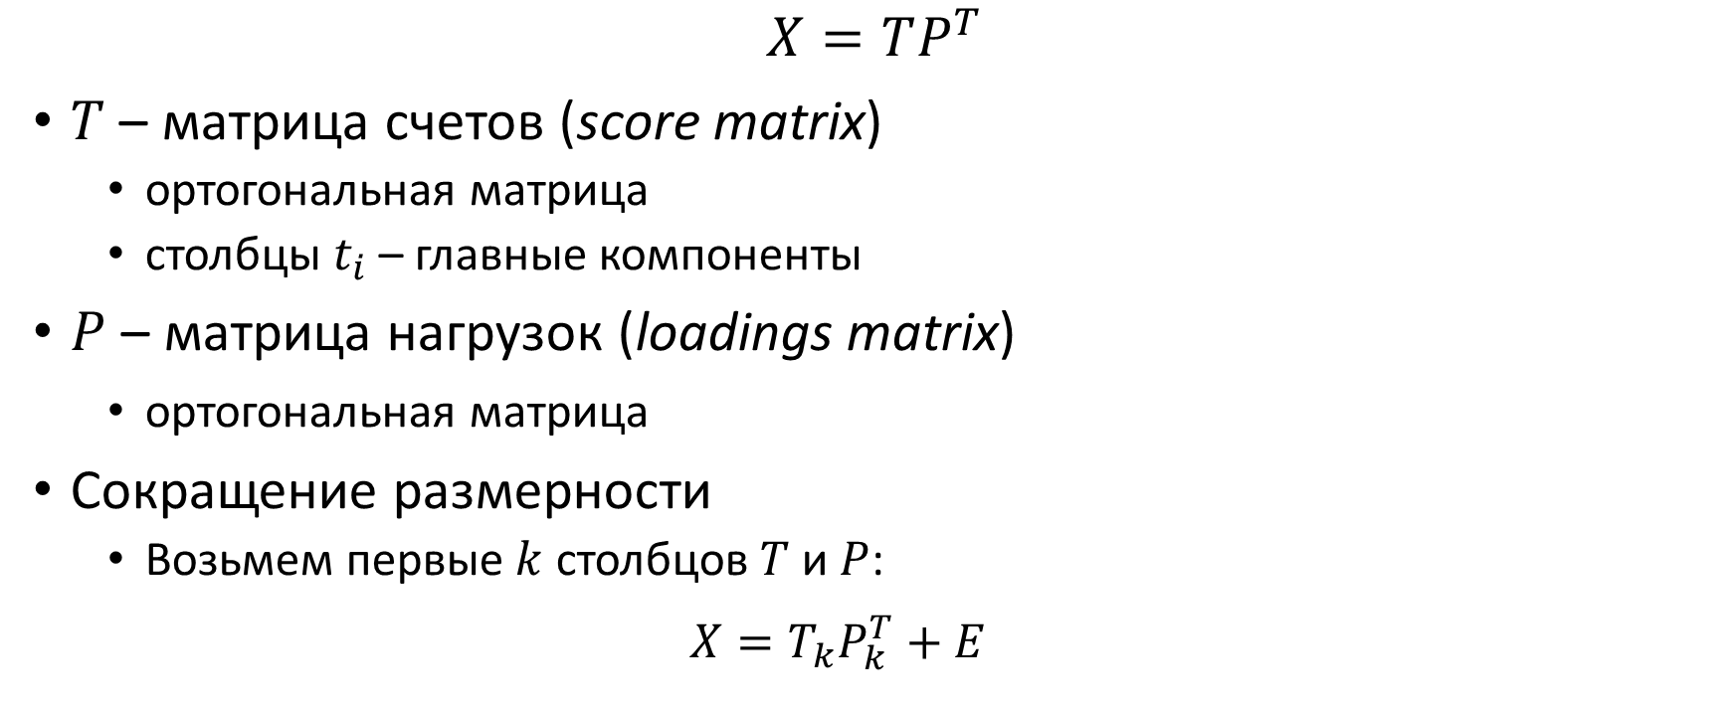
Формализация
$$X=TP^{T}$$
$T$ – матрица счетов (score matrix)
ортогональная матрица
столбцы $t_{i}$ – главные компоненты
$P$ – матрица нагрузок (loadings matrix)
ортогональная матрица
Сокращение размерности
Возьмем первые $k$ столбцов $T$ и $P$:
$$X=T_{k}P_{k}^{T}+E$$

Slide 30
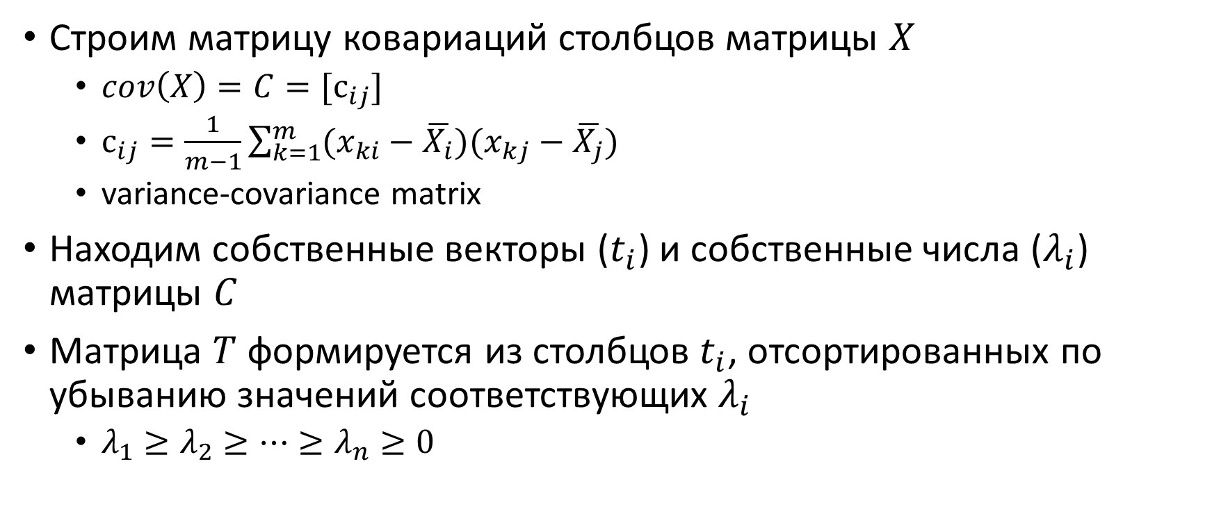
Классическая реализация
Строим матрицу ковариаций столбцов матрицы $X$
$cov\left(X\right)=C=[с_{ij}]$
$с_{ij}=\frac{1}{m−1}\sum_{k=1}^{m}{(x_{ki}−\overline{X_{i}})(x_{kj}−\overline{X_{j}})}$
variance-covariance matrix
Находим собственные векторы ($t_{i}$) и собственные числа ($λ_{i}$) матрицы $C$
Матрица $T$ формируется из столбцов $t_{i}$, отсортированных по убыванию значений соответствующих $λ_{i}$
$λ_{1}≥λ_{2}≥…≥λ_{n}≥0$

Slide 31
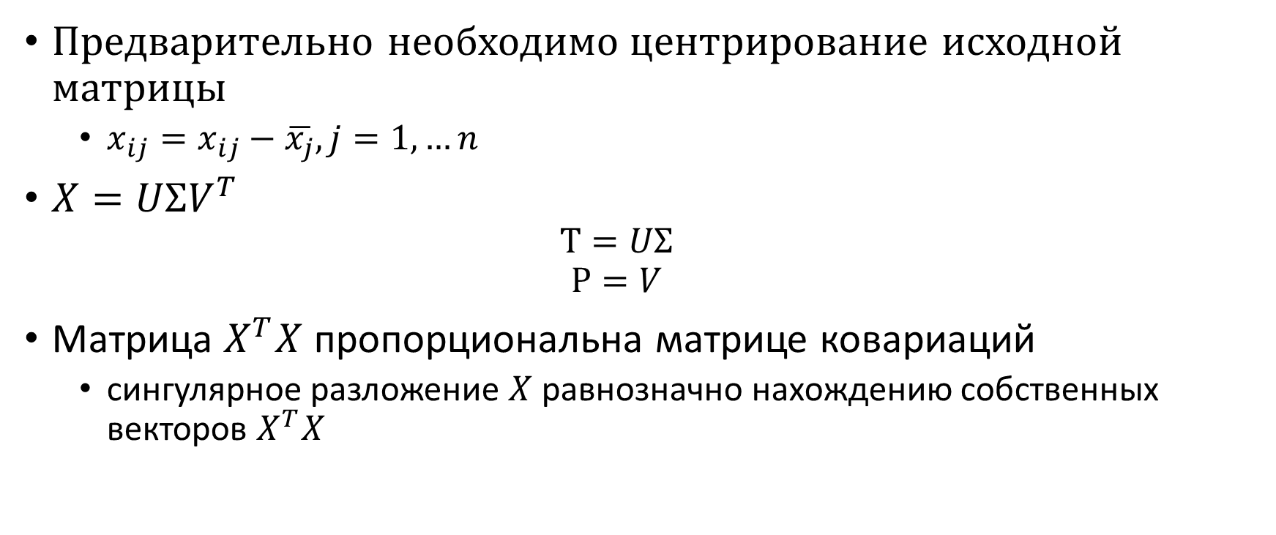
Реализация на основе SVD
Предварительно необходимо центрирование исходной матрицы
$x_{ij}=x_{ij}−\overline{x_{j}}, j=1,…n$
$X=UΣV^{T}$
$$T=UΣ$$
$$P=V$$
Матрица $X^{T}X$ пропорциональна матрице ковариаций
сингулярное разложение $X$ равнозначно нахождению собственных векторов $X^{T}X$

Slide 32

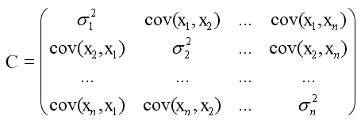
Шаг 3: Вычислить матрицу ковариации
Найти матрицу ковариации С размера n × n как:
C = ¹⁄_{(n − 1)} X^{T} X
Использование N − 1 вместо N обусловлено поправкой Бесселя

Slide 33
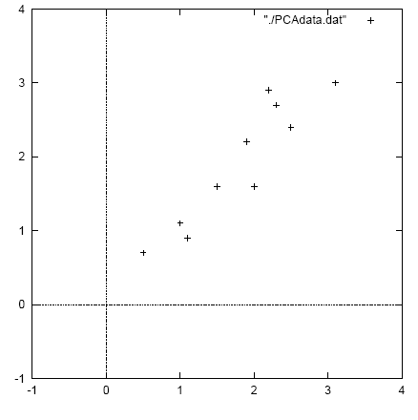
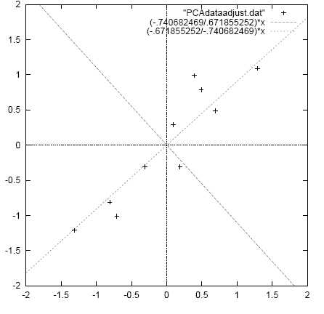
PCA example (1)
original data
mean centered data with
PCs overlayed

Slide 34
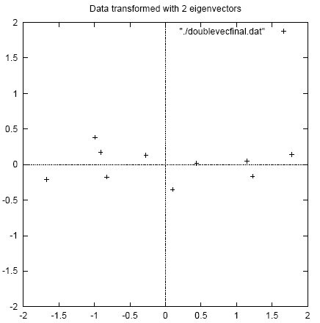
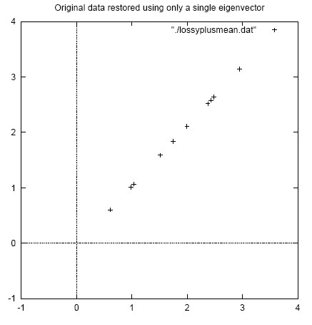
PCA example (1)
original data projected
Into full PC space
original data reconstructed using
only a single PC

Slide 35
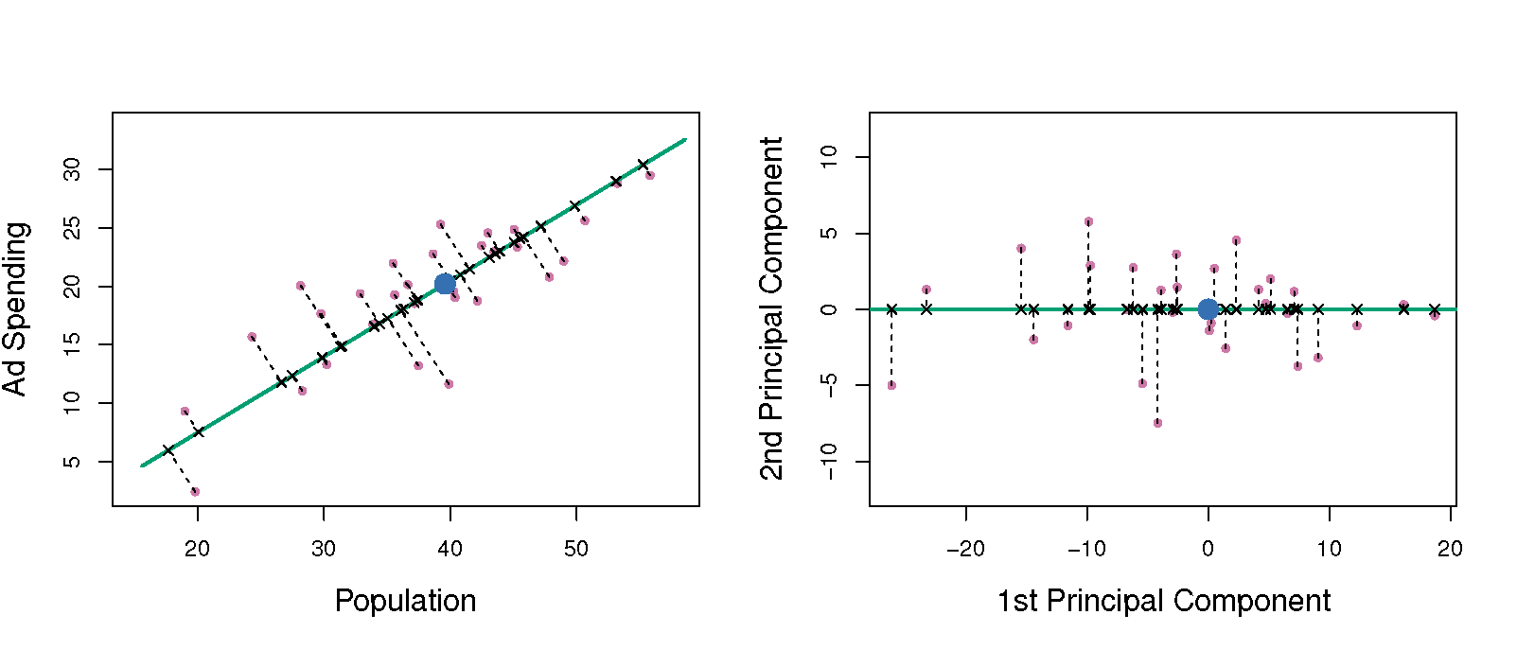
PCA example (2)

Slide 36
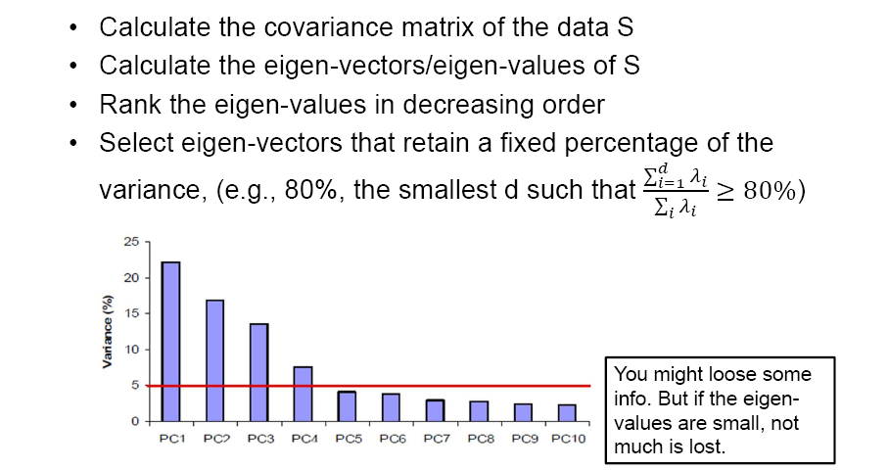
PCA: choosing the dimension k

Slide 37
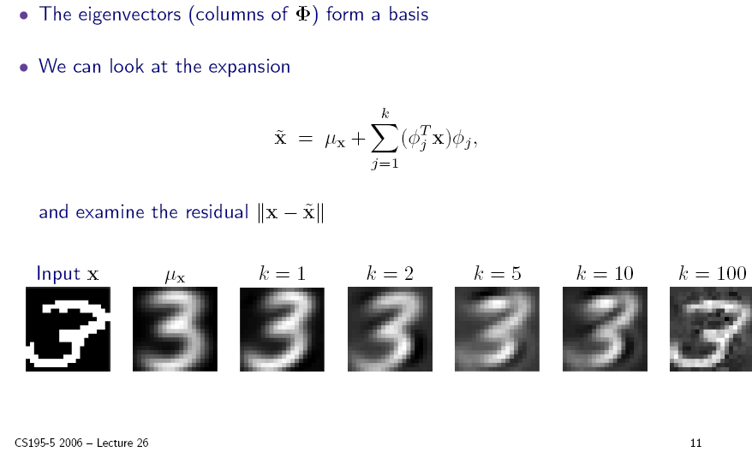
PCA: choosing the dimension k

Slide 38
PCA example: face recognition
A typical image of size 256 x 128 pixels is described by 256 x 128 = 32768 dimensions.
Each face image lies somewhere in this high-dimensional space.
Images of faces are generally similar in overall configuration, thus
They cannot be randomly distributed in this space.
We should be able to describe them in a much lower-dimensional space.

Slide 39
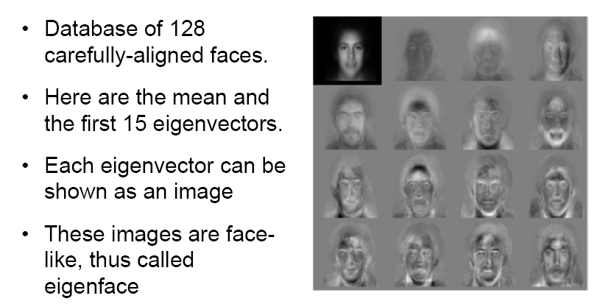
PCA for face images: eigenfaces

Slide 40
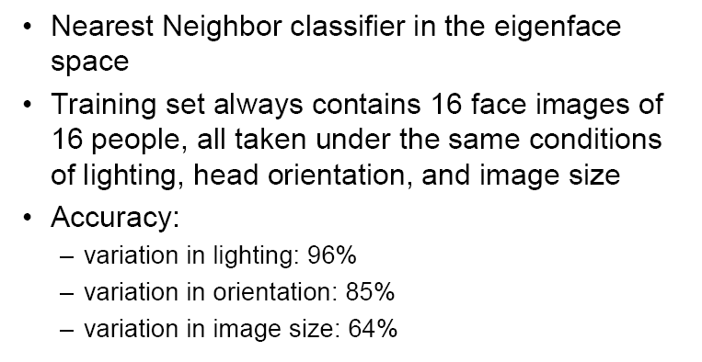
Face recognition in eigenface space
(Turk and Pentland 1991)

Slide 41
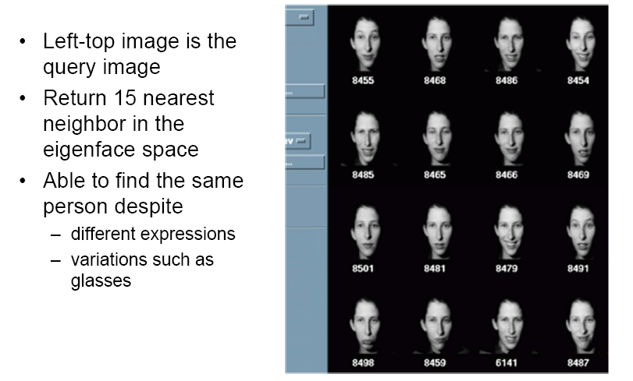
Face image retrieval

Slide 42
PCA: a useful preprocessing step
Helps reduce computational complexity.
Can help supervised learning.
Reduced dimension ⇒ simpler hypothesis space.
Smaller VC dimension ⇒ less risk of overfitting.
PCA can also be seen as noise reduction.
Caveats:
Fails when data consists of multiple separate clusters.
Directions of greatest variance may not be most informative (i.e. greatest classification power).

Slide 43
Scaling up PCA
Practical issue: covariance matrix is n x n.
E.g. for image data Σ = 32768 x 32768.
Finding eigenvectors of such a matrix is slow.
Singular value decomposition (SVD) to the rescue!
Can be used to compute principal components.
Efficient implementations available, e.g. MATLAB svd.

Slide 44
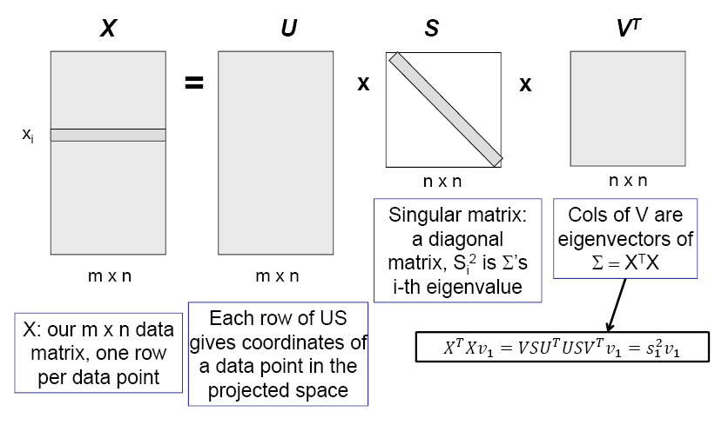
Singular value decomposition (SVD)
X = U⋅S⋅V^{T}

Slide 45
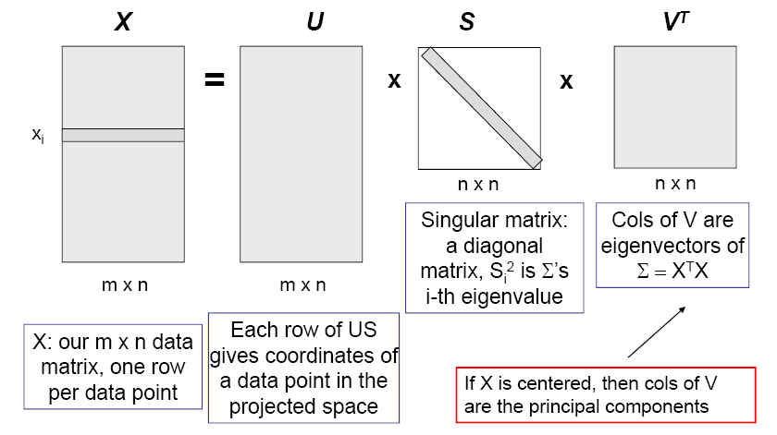
Singular value decomposition (SVD)
X = U⋅S⋅V^{T}

Slide 46
SVD for PCA
Create mean-centered data matrix X.
Solve SVD: X = U⋅S⋅V^{T}.
Columns of V are the eigenvectors of Σ sorted from largest to smallest eigenvalues.
Select the first k columns as our k principal components.

Slide 47
Singular Value Decomposition
For an m× n matrix A of rank r there exists a factorization
(Singular Value Decomposition = SVD) as follows:
m×m
m×n
V is n×n
The columns of U are orthogonal eigenvectors of AA^{T}.
The columns of V are orthogonal eigenvectors of A^{T}A.
Eigenvalues λ₁ … λ_{r} of AA^{T} are the eigenvalues of A^{T}A.
Singular values.

Slide 48
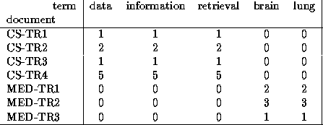
Singular Value Decomposition
Problem:
#1: Find concepts in text
#2: Reduce dimensionality

Slide 49
SVD - Definition
A_{[n x m]} = U_{[n x r]} Λ _{[ r x r]} (V_{[m x r]})^{T}
A: n x m matrix (e.g., n documents, m terms)
U: n x r matrix (n documents, r concepts)
Λ: r x r diagonal matrix (strength of each ‘concept’) (r: rank of the matrix)
V: m x r matrix (m terms, r concepts)

Slide 50
SVD - Properties
THEOREM [Press+92]: always possible to decompose matrix A into A = U Λ V^{T} , where
U, Λ, V: unique (*)
U, V: column orthonormal (ie., columns are unit vectors, orthogonal to each other)
U^{T}U = I; V^{T}V = I (I: identity matrix)
Λ: singular value are positive, and sorted in decreasing order

Slide 51
SVD - Properties
‘spectral decomposition’ of the matrix:
λ₁
=
x
x
u₁
u₂
λ₂
v₁
v₂

Slide 52
SVD - Interpretation
‘documents’, ‘terms’ and ‘concepts’:
U: document-to-concept similarity matrix
V: term-to-concept similarity matrix
Λ: its diagonal elements: ‘strength’ of each concept
Projection:
best axis to project on: (‘best’ = min sum of squares of projection errors)

Slide 53
SVD - Example
A = U Λ V^{T} - example:
retrieval
inf.
lung
data
brain
CS
=
x
x
MD

Slide 54
SVD - Example
doc-to-concept
similarity matrix
A = U Λ V^{T} - example:
retrieval
CS-concept
inf.
lung
MD-concept
data
brain
CS
=
x
x
MD

Slide 55
SVD - Example
A = U Λ V^{T} - example:
retrieval
inf.
‘strength’ of CS-concept
lung
data
brain
CS
=
x
x
MD

Slide 56
SVD - Example
A = U Λ V^{T} - example:
term-to-concept
similarity matrix
retrieval
inf.
lung
data
brain
CS-concept
CS
=
x
x
MD

Slide 57
SVD – Dimensionality reduction
Q: how exactly is dim. reduction done?
A: set the smallest singular values to zero:
=
x
x

Slide 58
SVD - Dimensionality reduction
~
x
x

Slide 59
SVD - Dimensionality reduction
~

Slide 60
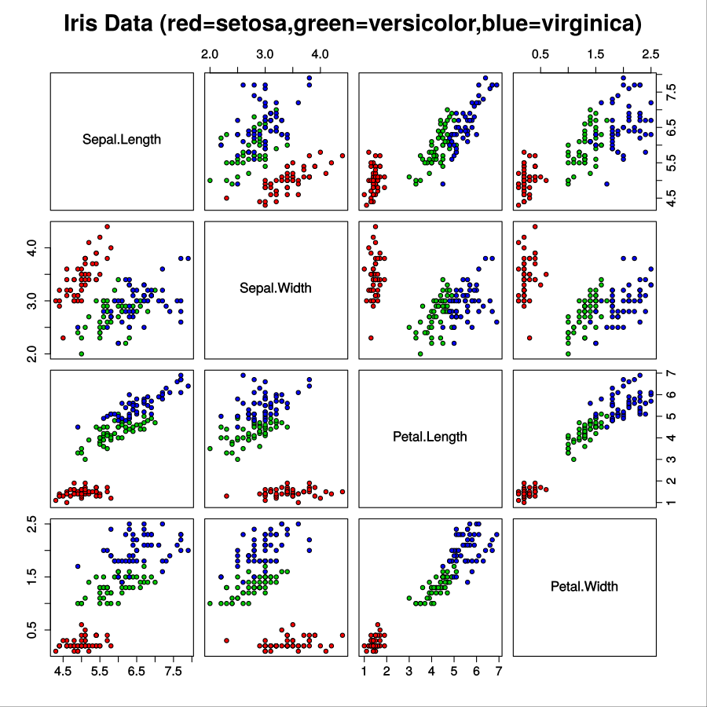
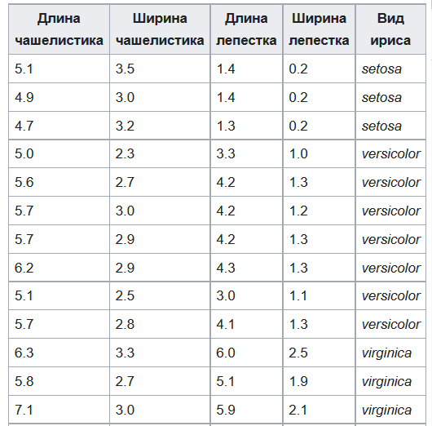
Ирисы Фишера

Slide 61
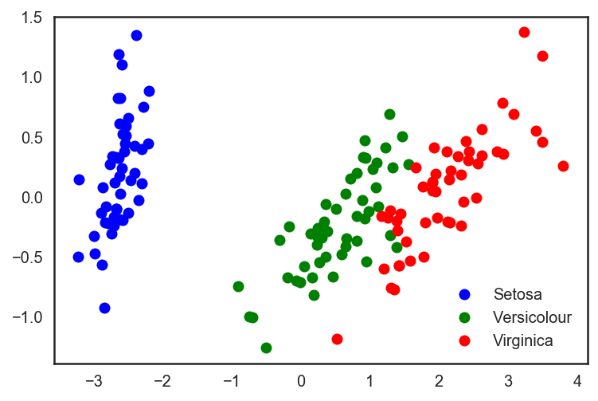
Проекция ирисов на главные компоненты

Slide 62
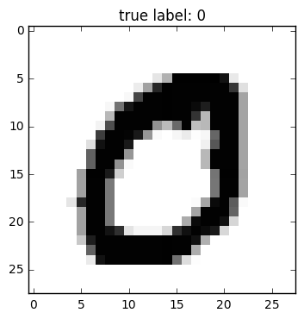
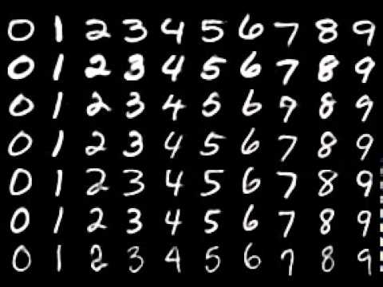
MNIST (сокр. от Mixed National Institute of Standards and Technology)

Slide 63
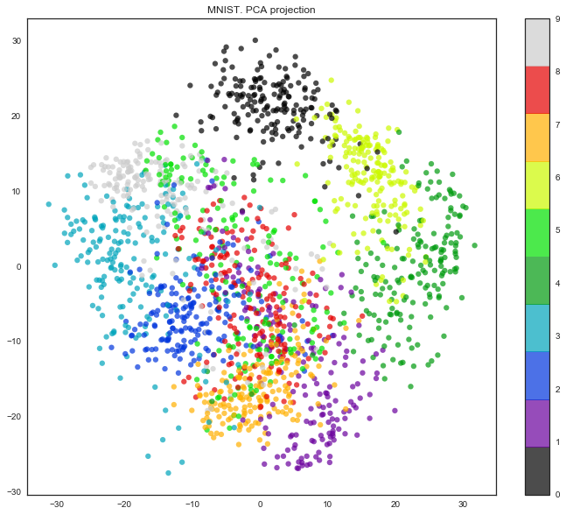

Slide 64
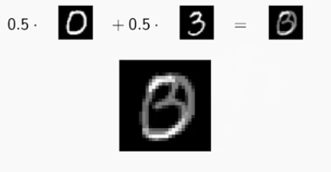
Почему такой плохой результат?
Линейная комбинация объектов датасета не является рукописной цифрой.
Значит объекты расположены в подпространстве, не являющемся линейным.

Slide 65
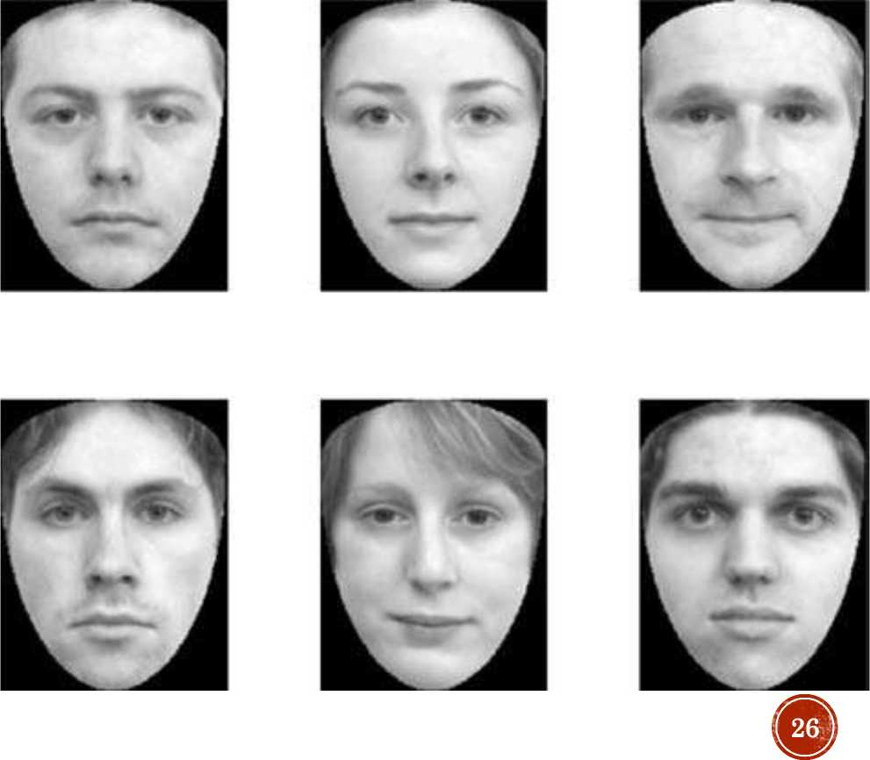
Key Example: Eigenfaces And The
Human Face
• It is self-evident that the basic placement, size and shape of human facial features are similar. Therefore, we can expect that an ensemble of suitably scaled and registered images of the human face will exhibit fairly strong correlation. Each image consisted of 21 054 grey-scale pixel values.
Figure 9.13 A sample of human faces scaled and registered such that each can be described by the same number of pixels (21 054).

Slide 66
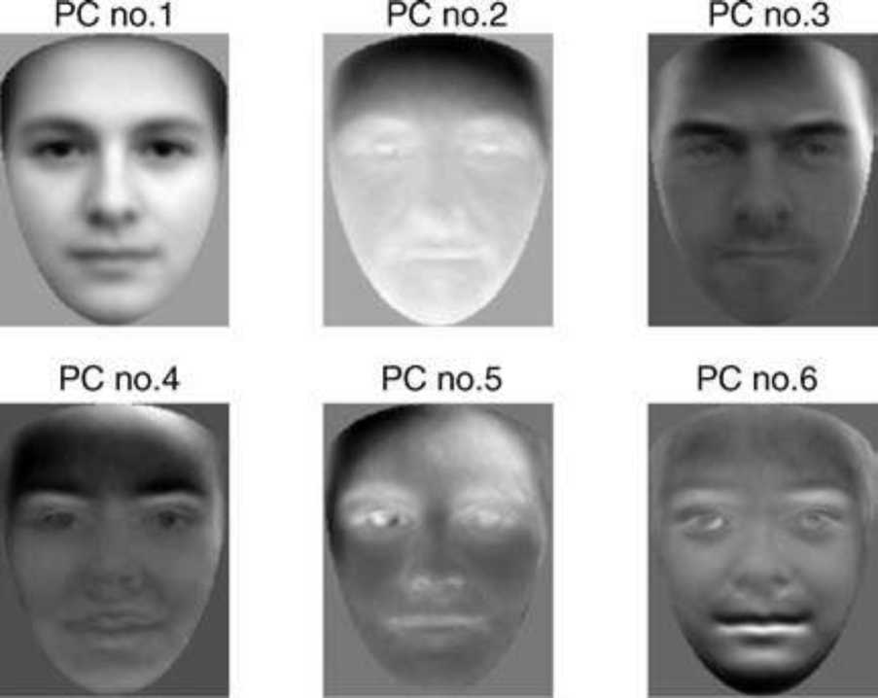

Figure 9.15 The first six facial principal components from a sample of 290 faces. The first principal is the average face. Note the strong male appearance coded by principal component no. 3
PCA- by Farah Al-Tufaili

